Slide 1
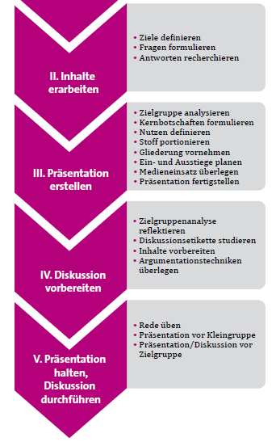
PRÄSENTATION
Entwickeln der Präsentation
1. Machen Sie eine Zielgruppenanalyse.
2. Formulieren Sie Ihre Kernbotschaften.
3. Portionieren Sie den Stoff.
4. Erstellen Sie die Gliederung, entwickeln Sie die Struktur, arbeiten Sie den Hauptteil aus.
5. Planen Sie drei verschiedene, mehr oder weniger originelle Ein- und Ausstiege für Ihre Präsentation.
6. Überlegen Sie sich den Medieneinsatz.
Vorbereitung der Diskussion
1. Zielgruppenanalyse
2. Machen Sie sich mit der Diskussionsetikette (Verhaltensregelwerk) vertraut.
3. Bereiten Sie sich inhaltlich auf die Diskussion vor.
4. Lernen Sie Argumentationstechniken kennen.
Halten der Präsentation/Diskurs
1. Üben Sie Ihre Rede.
2. Halten Sie Ihre drei Übungspräsentationen vor einer Kleingruppe (4-6 Personen).
3. Halten Sie den Vortrag vor der ganzen Klasse und stellen Sie sich der Diskussion.

